Slide 1
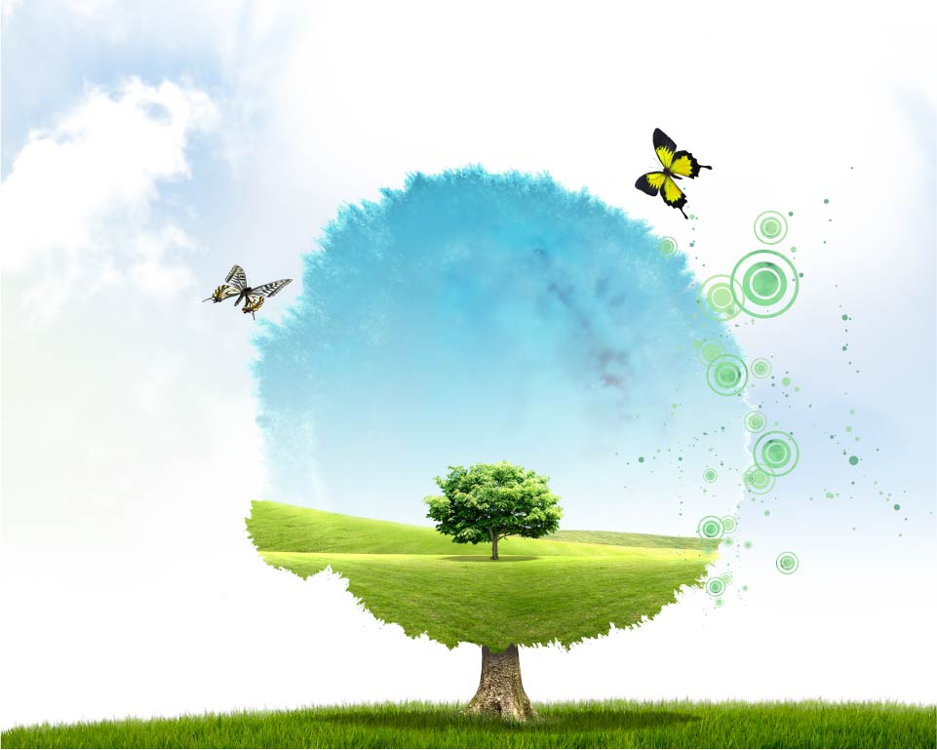
Охрана окружающей среды
www.skachat-prezentaciju-besplatno.ru

Slide 2
Чем помочь природе?
www.skachat-prezentaciju-besplatno.ru

Slide 3
Человек – царь, хозяин или часть природы?
www.skachat-prezentaciju-besplatno.ru
Человек - разумное существо. Он умеет использовать свою физическую силу и возможности, которые дала ему природа. Он пользуется тем, что его окружает.
Человек – хозяин на земле. Значит, он должен пользоваться благами природы осознанно: не только брать, но и давать.
Сможет ли человек прожить без окружающего животного и растительного мира? Нет, потому что он часть его.

Slide 4
www.skachat-prezentaciju-besplatno.ru
Каждый из нас:
дышит воздухом,
пьёт воду,
ест растительную и животную пищу из лесов, рек, озёр, морей,
греется, когда холодно, горящими дровами, углем или другим топливом,
получает эстетическое удовольствие от созерцания живописных картин.
Всё, что нужно нам для жизни мы берём из природы.

Slide 5
www.skachat-prezentaciju-besplatno.ru
Главная задача разумных существ – не вредить тому, что их окружает, беречь и приумножать природные богатства. Однако люди ведут себя как потребители и враги и серьёзно вредят окружающей среде своей активной деятельностью.

Slide 6
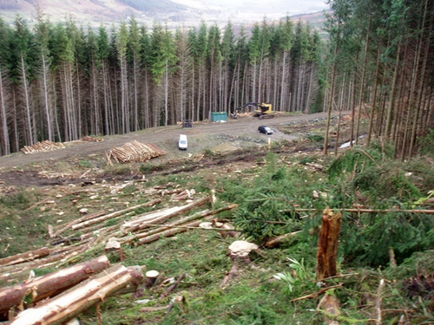
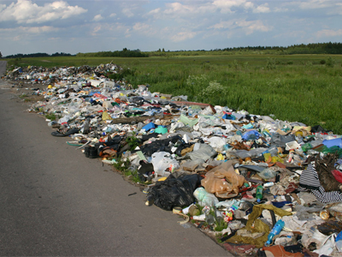
Физический вред:
www.skachat-prezentaciju-besplatno.ru
вырубают лес и ломают деревья,
выжигают траву и прибрежные заросли,
истребляют животных, рыб и птиц запрещённой охотой и рыболовством,
выбрасывают мусор, где попало.

Slide 7
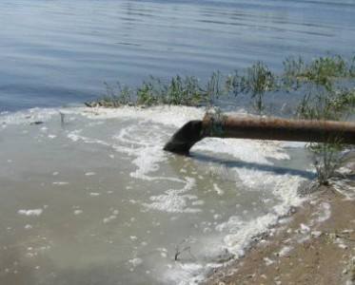
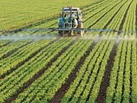
Химический вред:
www.skachat-prezentaciju-besplatno.ru
выливают отходы опасного производства в водоёмы,
используют ядохимикаты при выращивании культурных растений на частных участках, чем портят землю,
совершают выбросы в атмосферу различных вредных газов.

Slide 8
Природа серьёзно больна
www.skachat-prezentaciju-besplatno.ru
Основная причина её нездоровья в том, что люди бездумно используют её запасы, не восстанавливают их, варварски относятся к тому, чем пользуются, не заботятся о будущих поколениях.
Человек должен помогать миру, который его окружает и с которым он тесно связан.

Slide 9
Охраняемые природные зоны:
www.skachat-prezentaciju-besplatno.ru
заповедники,
заказники,
национальные парки.

Slide 10
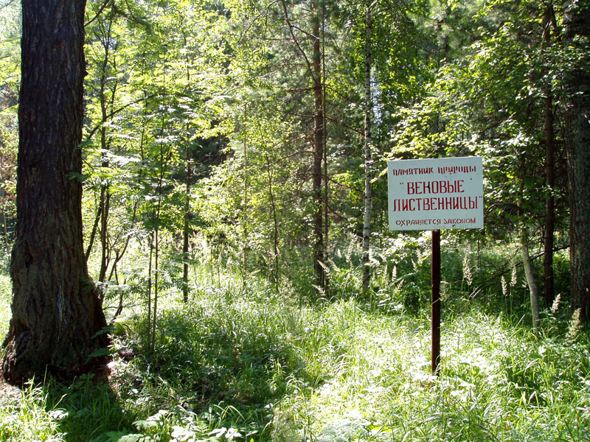
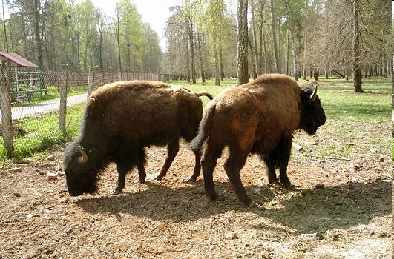
Деятельность заповедников
www.skachat-prezentaciju-besplatno.ru
охрана растений и животных,
защита и восстановление экосистемы: редких и исчезающих видов,
место проведения научных исследований.

Slide 11
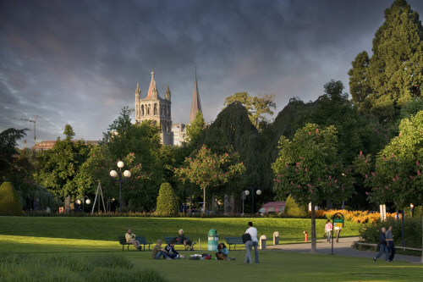
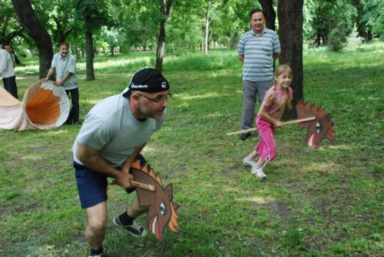
www.skachat-prezentaciju-besplatno.ru
В национальных парках люди активно отдыхают без вреда природе.
Работники занимаются защитой природных ресурсов. Они восстанавливают памятники архитектуры и зодчества, занимаются сохранением национальных обычаев и традиций.

Slide 12
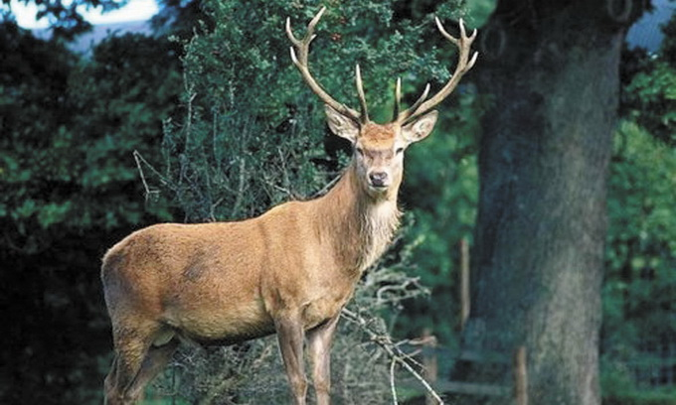
www.skachat-prezentaciju-besplatno.ru
Заказники – временные природоохранные зоны, предназначенные организовать защиту одного вида растения или животного.

Slide 13


www.skachat-prezentaciju-besplatno.ru
Красная книга – сборник, в котором отмечены редкие и исчезающие животные и растения Российской Федерации.
Каждый регион имеет свою Красную книгу. Она нужна, чтобы каждый из нас знал и понимал свою ответственность перед окружающим нас миром природы.

